Slide 1
创新问题解决案例——思维工具再体验
主讲教师：詹泽慧 教授
教育信息技术学院
zhanzehui@m.scnu.edu.cn
2020.03.15

Slide 2
CONTENT
Part1：商业计划书
Part2：思维活动
5why法、头脑风暴、同理心地图…
上课不想回答问题…

Slide 3
PART ONE
商业计划书

Slide 4
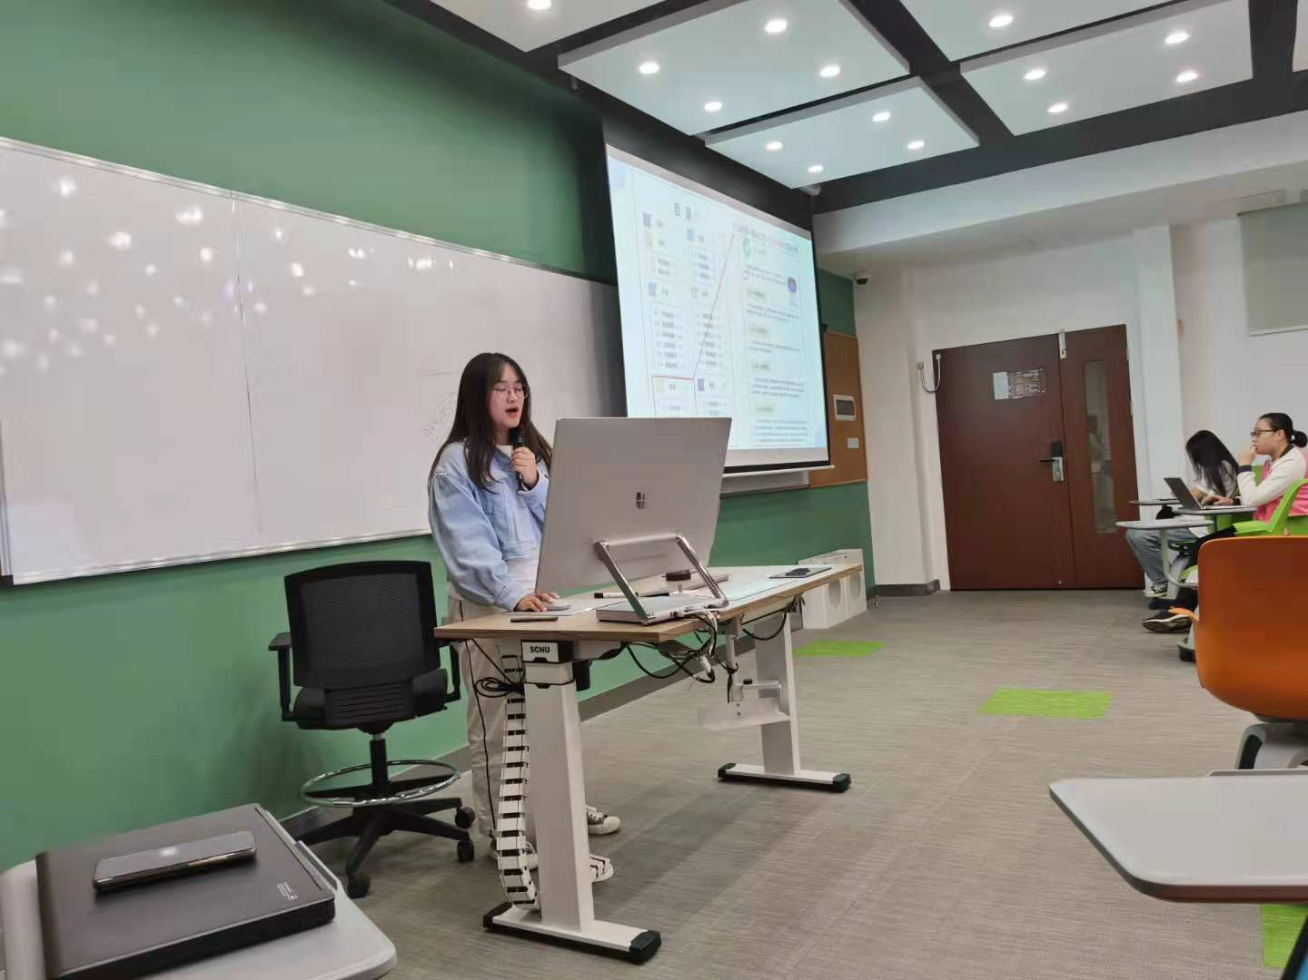
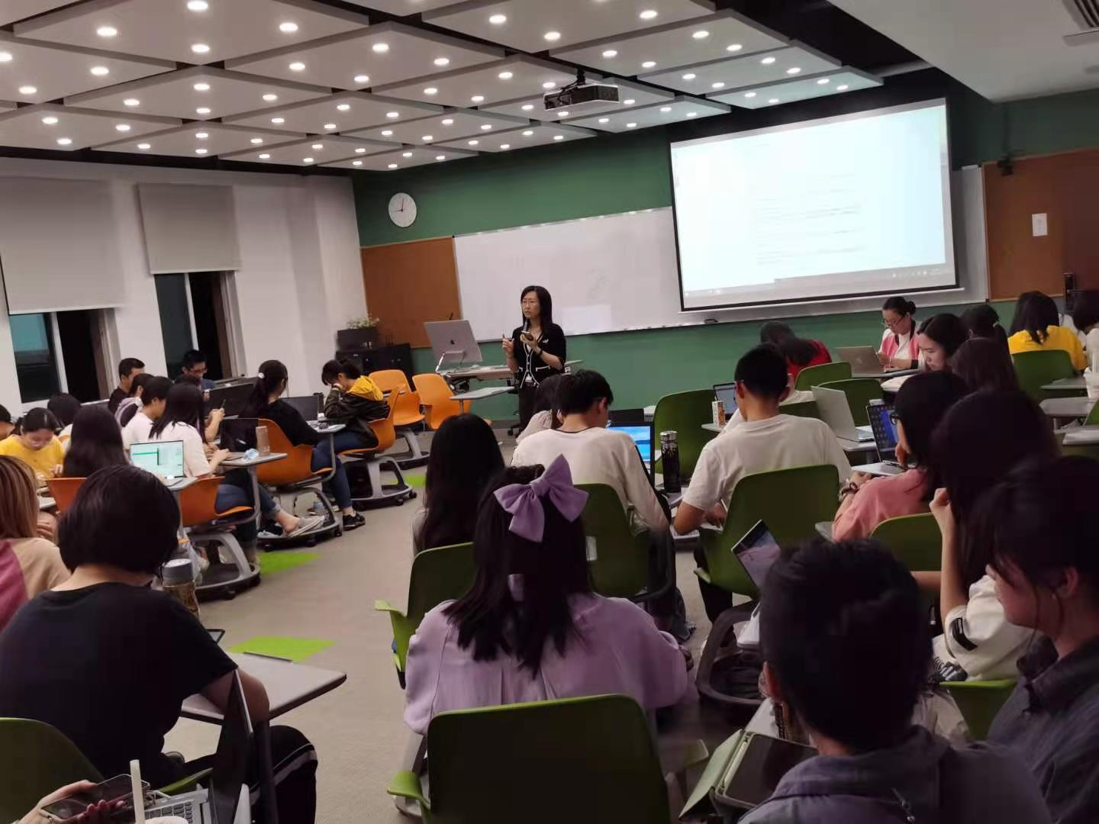
本次课主要邀请了周俞君同学向同学们介绍了参加创新创业比赛的经验；并由老师分享商业计划书的编写。

Slide 5
商业计划书回顾

Slide 6
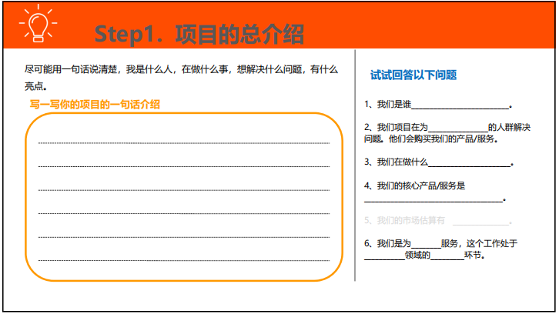
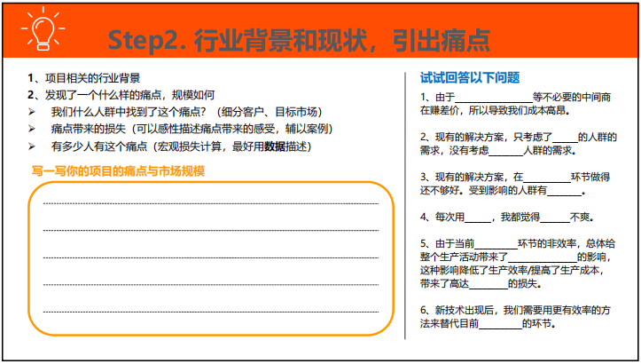
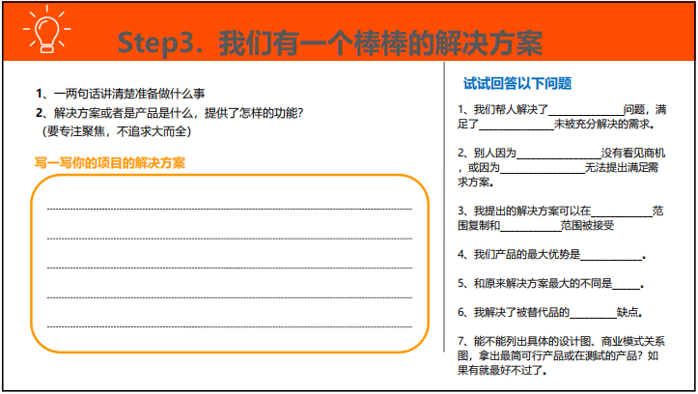
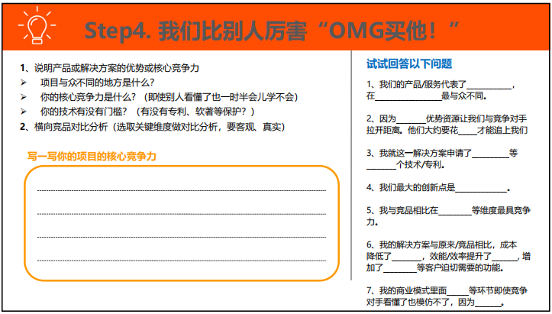
商业计划书回顾

Slide 7
PART TWO
思维活动

Slide 8
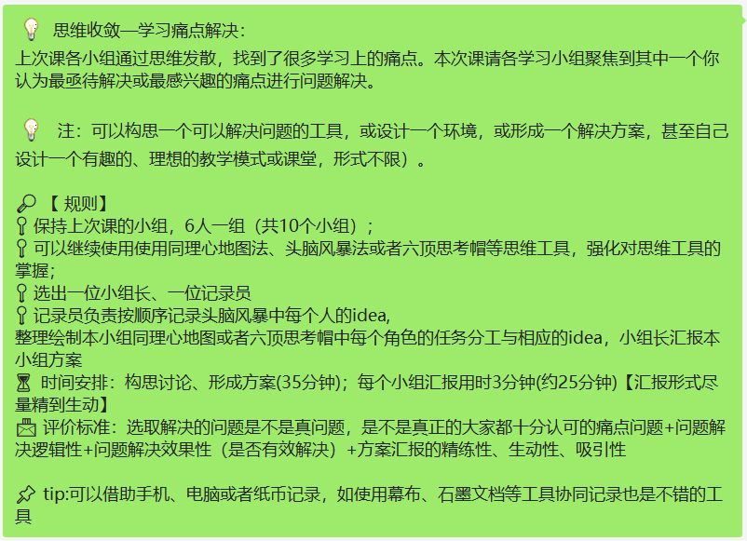
基于上周通过思维发散寻找学习过程中的痛点，本次课各小组基于原有的问题发散的基础，聚焦到某一具体的问题之中，对该问题进行解决，深化对思维工具的使用，形成问题解决方案。

Slide 9
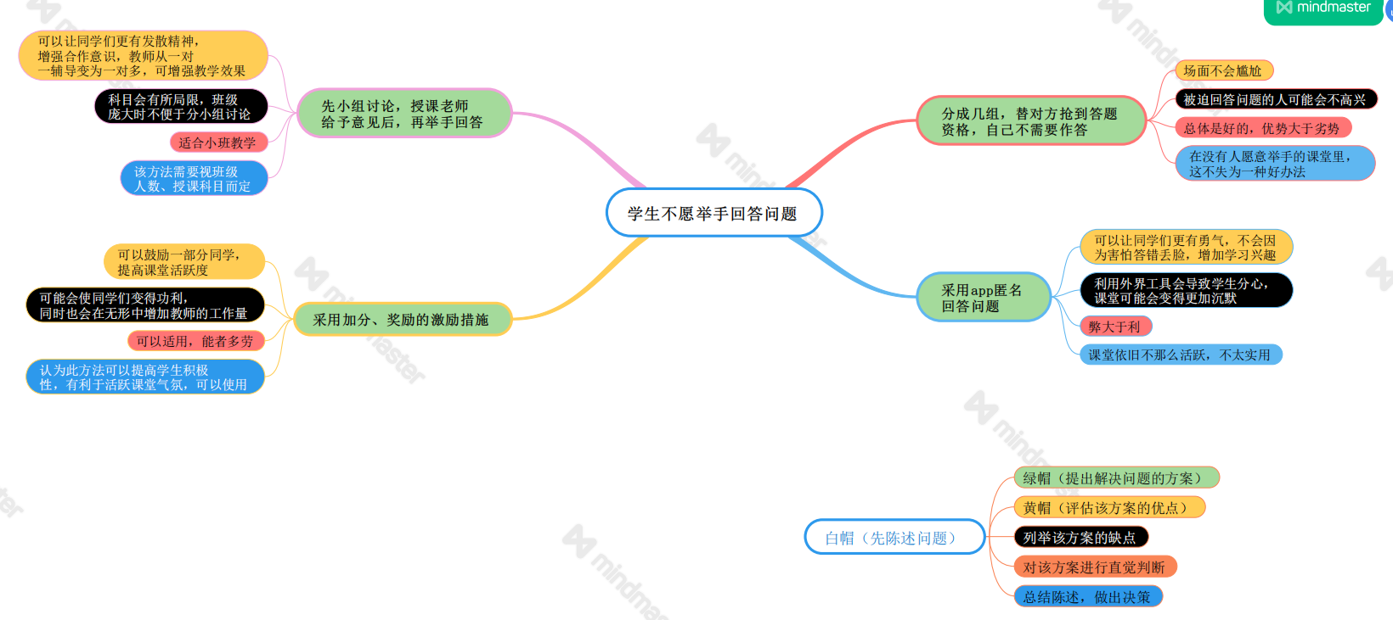
☞Prat1：银河贩售铺
采用六顶思考帽的方式对每个解决方案进行讨论，相互辩证探讨，特别棒，思维导图呈现也很清晰~不过这里呈现了不同思考帽下面不同的观点，那么最终六顶思考帽仍需进一步协调，得出一个大家认可的最可行的一些方案才算完成。

Slide 10
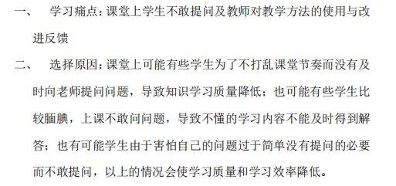
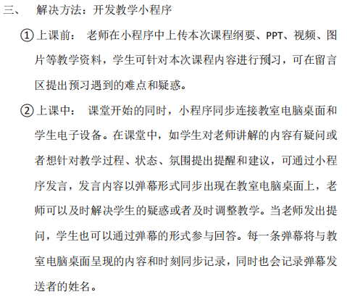
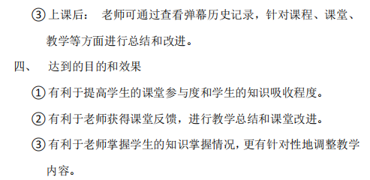
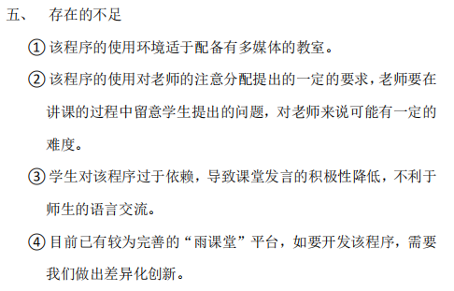
☞Prat2： 深挖学习痛点组
小组从老师、助教、学生三个角度，课堂、课前、课后三个过程进行痛点挖掘，角度多样，逻辑清晰，特别棒！不过这里同样存在跟第一组相似的问题，在同理心地图挖掘时，我们是从看、想、听、做四个方面考虑存在哪些痛点与问题，应做什么？如应该说什么、看什么？而非这几个方面看到学生如何、听到学生如何。

Slide 11
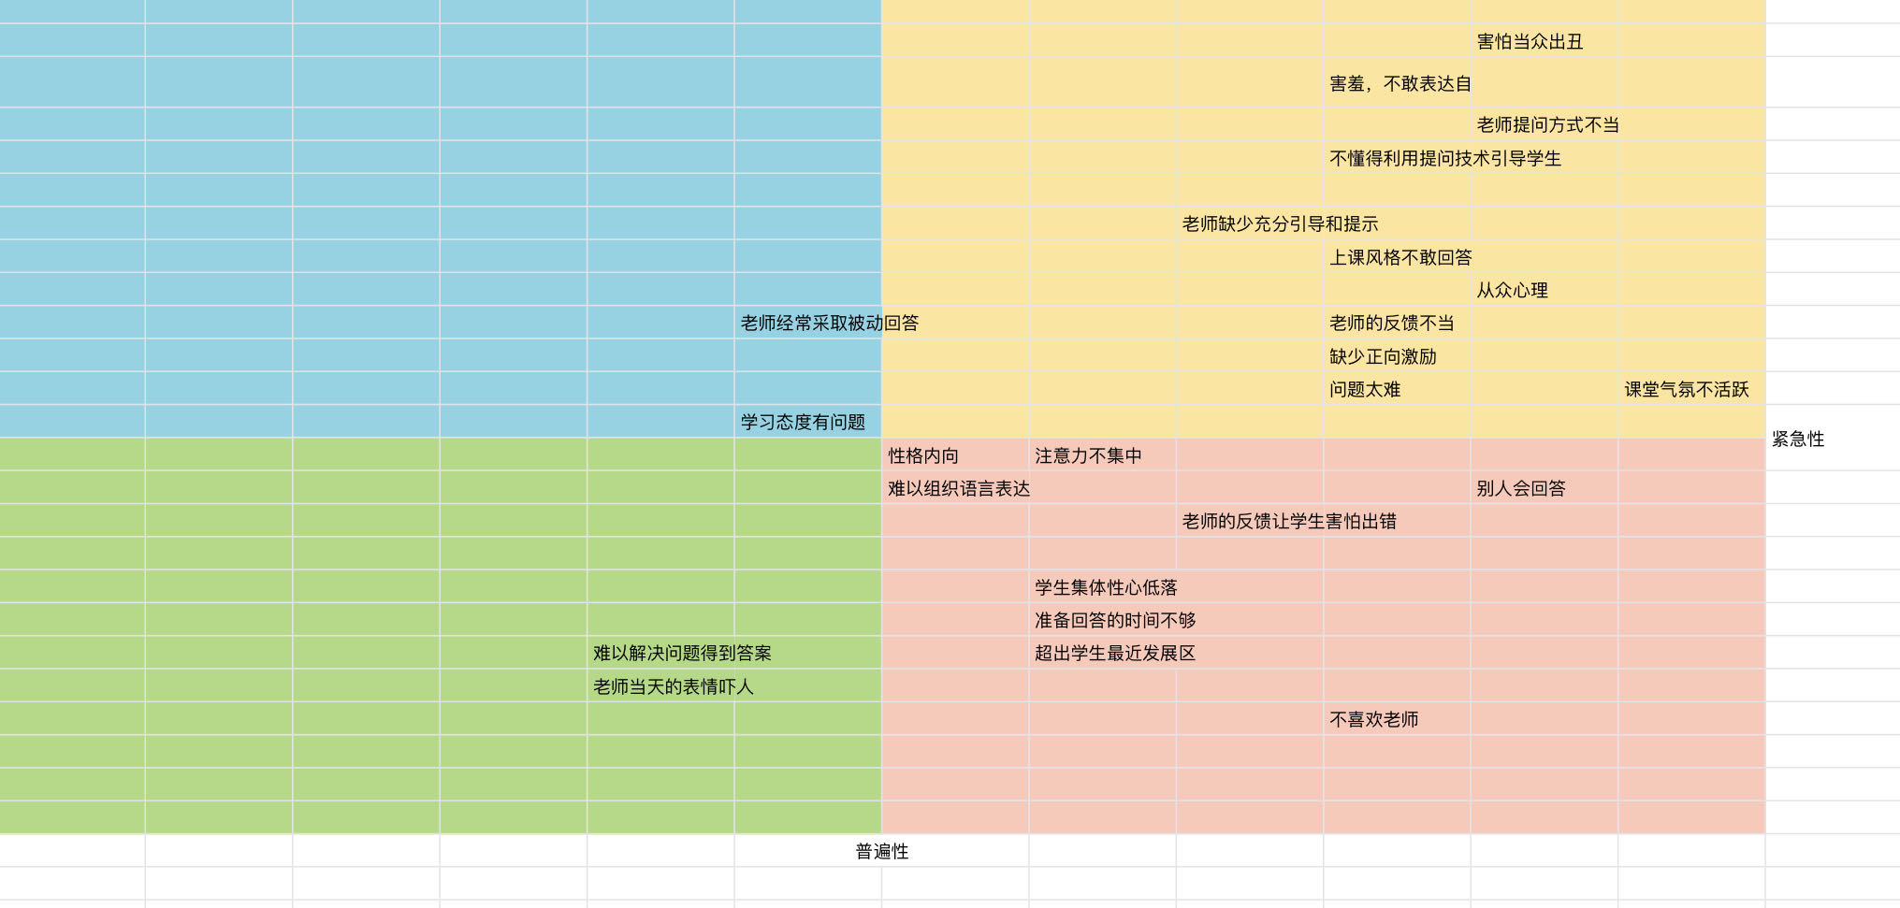
☞Prat3：一生平安队
基于老师之前分享的思路学以致用，从普遍性与紧急性两个角度切入分析，找到“真问题”，很棒！

Slide 12
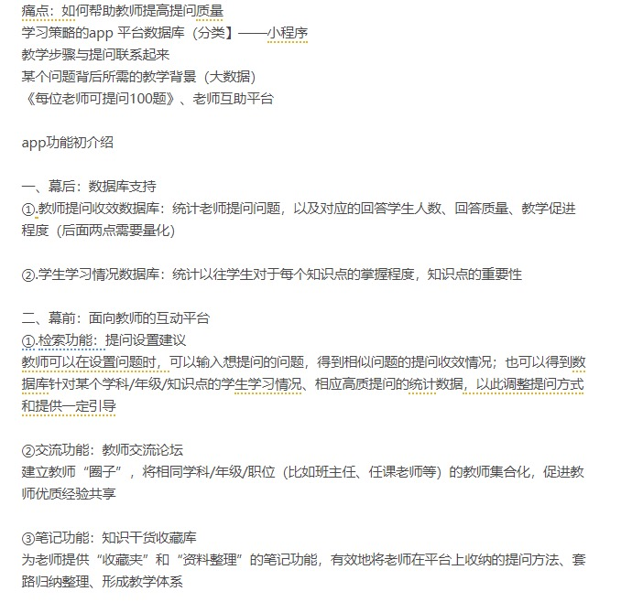
☞Prat3：一生平安队
在进行普遍性与紧急性综合分析时，如果能画上粗糙的坐标轴并打点，整体呈现会更为科学；再者，进行普遍性与紧急性的判断是否合理，这也是支撑问题聚焦的重要依据，此时可以咨询更多的学生与老师，保证判断的准确性。此处的小程序设计，主要功能是能通过参考别人的提问，调整提问方式，来提高提问质量吗？提问质量出了提问方式，还包含哪些要素，这个小程序如果能从多个角度精准切入会更棒呢！

Slide 13
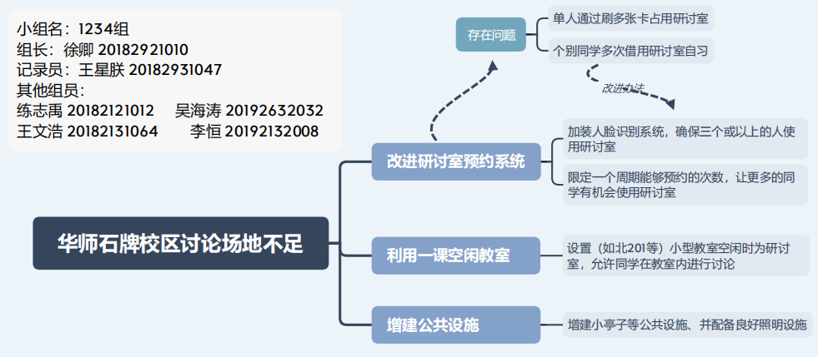
☞Prat4：1234组
能从多个角度切入进行问题解决，并且还能考虑到方案实行中可能遇到的问题，给出解决方案，很棒！关于研讨室预约次数的问题，比如有些学生组织人员，经常需要讨论，次数不够用，有些同学很少需要讨论，次数过剩等问题如何解决？宿舍一些公共区域是否可以合理利用起来？相关的策略如果能更具体、深入一些会更棒~

Slide 14
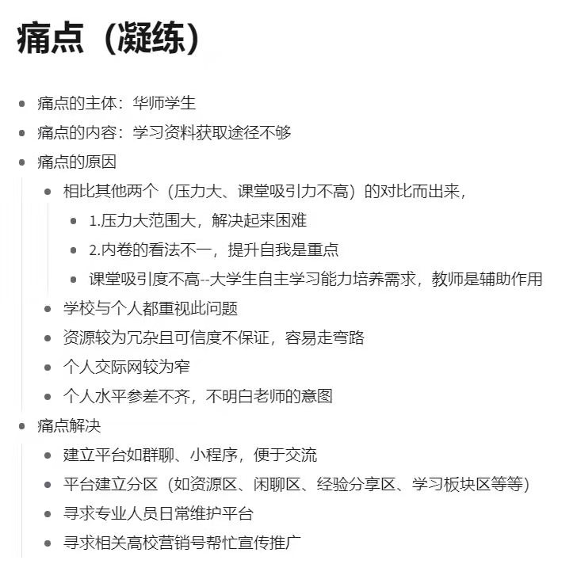
☞Prat5：小伙伴组
对痛点主体做好界定，并且与其他痛点对比，聚焦到更有可行性的痛点中来，很好~不过对于“痛点原因”的阐述，如“个人水平参差不齐，不明白老师意图”与此痛点有什么关系？一些论述不太能理解；关于痛点解决方案，如建立平台，平时不是有班群等群聊吗？这些群聊具体是什么样的形式呢？方案如果能更加具体而不是点到即止会更棒~

Slide 15
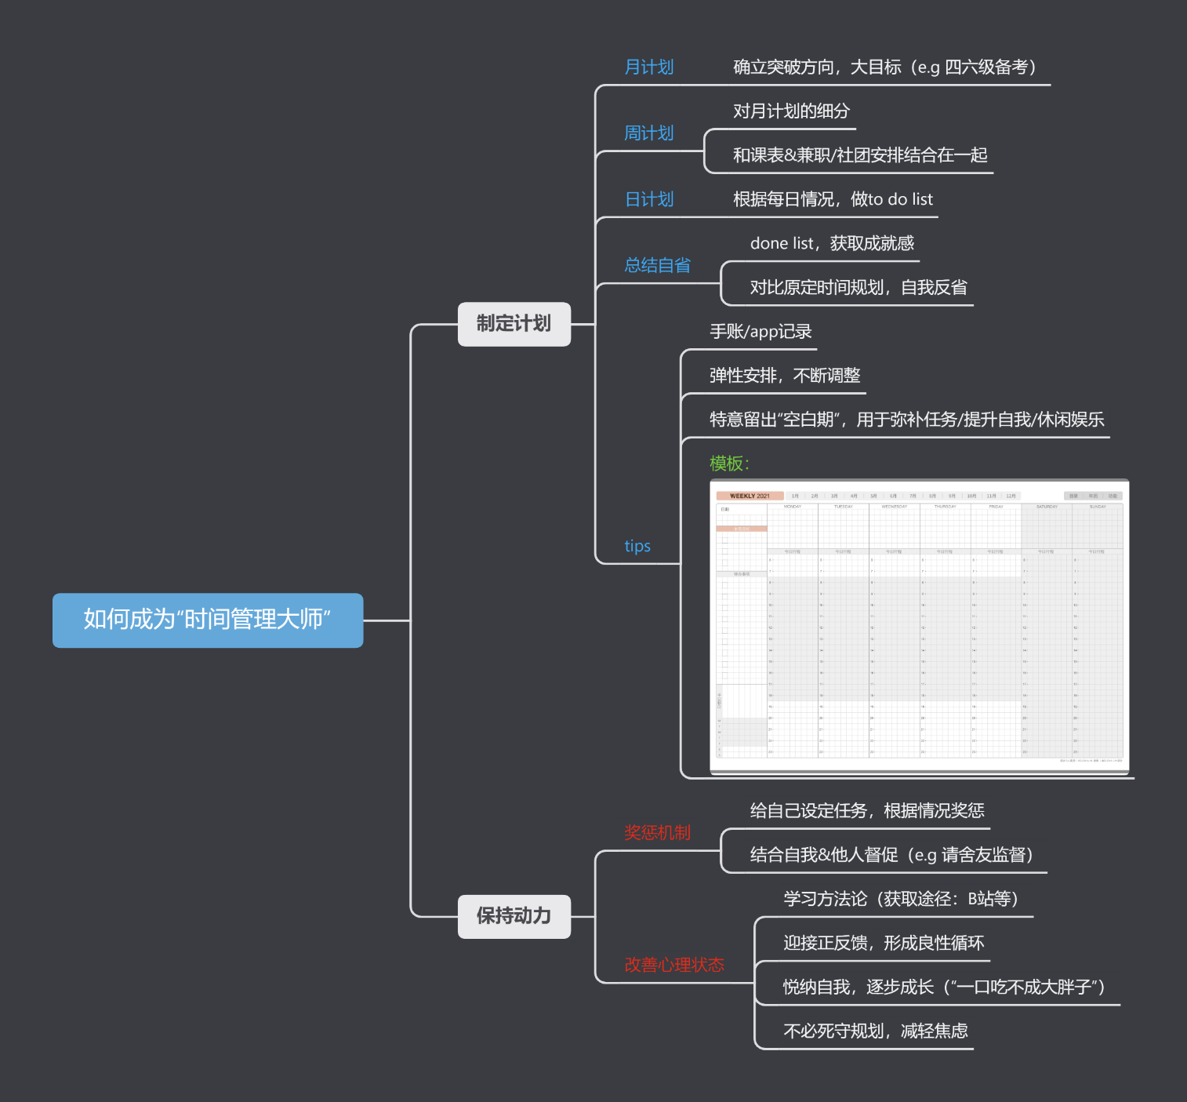
☞Prat6：FrontDoor
对如何开展时间管理，给出了很细致的思路指导，比较好~不过提到要制作月计划、周计划、日计划等，我们这里给出的建议创新点在哪里呢？有一句话叫作“道理都懂，但是还是过不好这一生”，这些计划制作的经验很多人可能已经知道或者听说过了，“时间管理”问题，确实是一个“真痛点”，但是时间管理问题的解决，落脚到计划制作，而不是落脚到计划如何有效执行，这个方案是否真的是“真方案”，可能也可以从这个角度进一步思考~

Slide 16
☞Prat7：修想下班组
小伙伴组
组长：张潇丹 20182931034
记录员：陈银芳20180921045
组员：汪佳悦20182931025；
何斯韵20182521020；
韦岱希 20180921097；
熊诗雨 20180921085。（新增）
解决方案：成立中学生与大学生交流平台，平台的功能包括：
1，双方交流平台，大学生可以向中学生分享真实的专业学习和大学生活经验；
2，为中学生提供实践机会，以增加他们对学科/专业的理解；
3，会提供一些心理学测评，帮助中学生找到自己擅长的地方以及感兴趣的方向
本痛点的抓取也比较有新颖，是在提到学习痛点时并不是常能想到的，抓取的角度比较细致，主要针对的是高考选专业等场景中具体痛点切入讨论。对于解决方案有一些疑惑，如信息时代能联系上上大学的学长学姐，甚至是自己相熟的学长学姐进行了解不是更方便？为什么在通过这样的平台去了解。再者，平台中的大学生有自己的课业负担，平台能为这些大学生提供什么样的动力去为中学生进行用心的解答？还有，不同的大学生对自己的专业与大学生活有不同的体会，如何保证这些回答能给中学生正确的引导？很多问题也可以进一步思考~

Slide 17
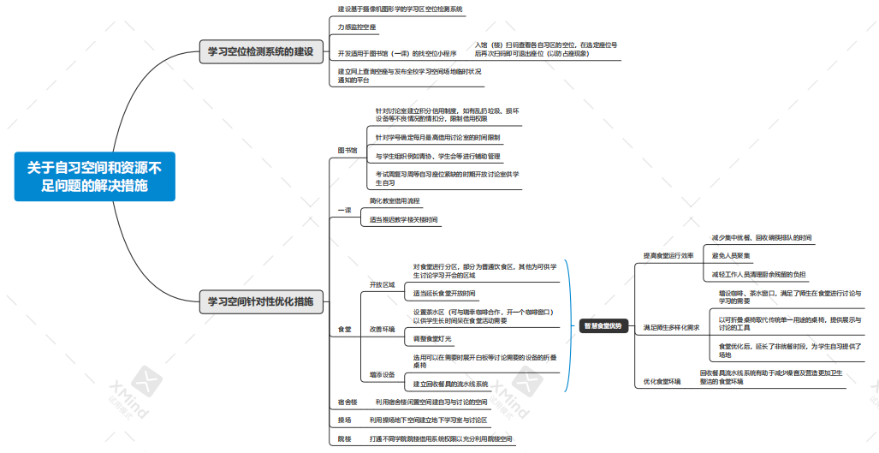
☞Prat8：针不戳组
给出的解决方案很细致，能够针对不同的场景进行针对性的策略提供，很棒~但是比如打通操场下的底下空间，工程量较大，可操作性可能不是很强，这些方面可以进一步考虑~

Slide 18
☞Prat9：六颗核桃
在基于痛点解决方案形成的时候，能从问题形成原因的角度进行深入探讨，再给出具体的解决方案，思路科学，很棒！不过发现解决方案并没有针对“问题成因”做到逐一击破均能解决，对吗？再者，如课程考核改为课程项目等，这些方式，进行项目开展的任务量可能比考试还大，真的能解决“课业重”的问题吗？“课业重”，重点需要把握何为“重”的这个度，可以从这个角度进一步思考~

Slide 19
☞Prat9：六颗核桃
“自习空间不足”的主要问题或者根本问题是有空间，但是空间由于数据不流通，利用不合理；还是空间本身就不够？问题的把握需要进一步思考。问题解决方案主要针对的是技术支持和数据更新等，支持空间的更大限度的利用，仅从这一个角度进行空间不足的解决是否足够，可以进一步思考~

Slide 20
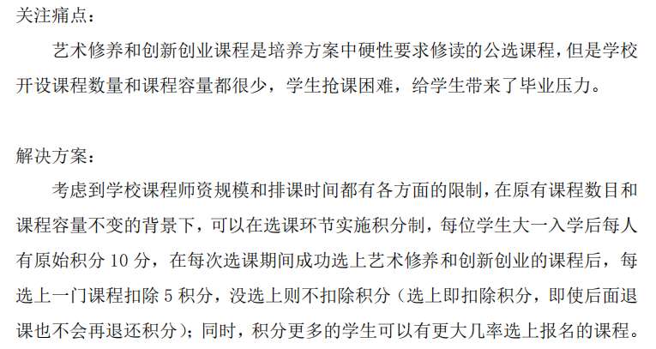
☞Prat10：兴奋痛痒组
兴奋痛痒组
小组长：黄雨蓉 20192521012
记录员：叶晓琳20182631040
组员：
梁紫君20190521021；
庄佑菱20202521088；
黄燕20192521059；
黄安琪20192521024。

Slide 21
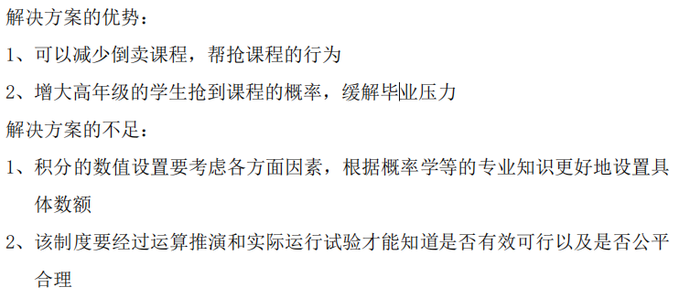
☞Prat10：兴奋痛痒组
本小组的分享在课堂上引起了很多同学的讨论，说明选取的问题确实是大家较为跟兴趣的点，关于课堂上的争议也说明了本机制的仍存在改进的地方：一个是机制的必要性与重要性的突出，仅是从提高概率层面考虑，好像还存在一些争议；二是分享过程中了解到本机制是参考海南的一个学校的机制？那么现有类似的机制规则如何，相较之下我们的创新点如何，也是需要考虑的地方。

Slide 22
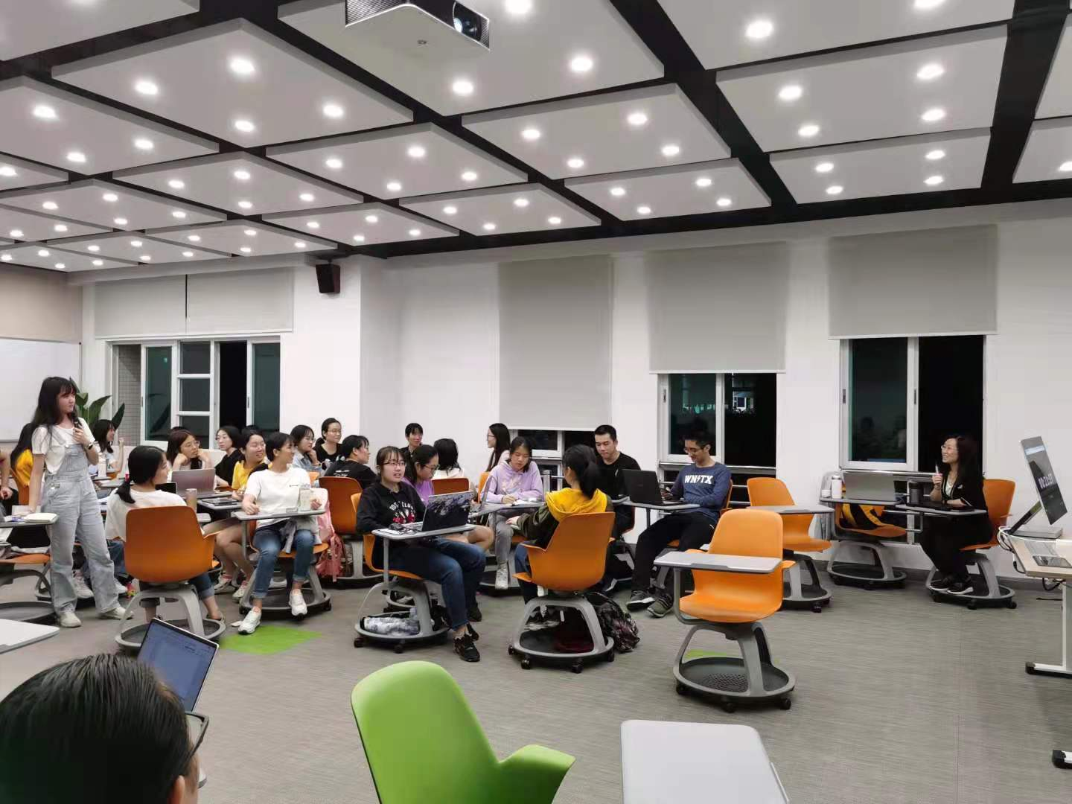
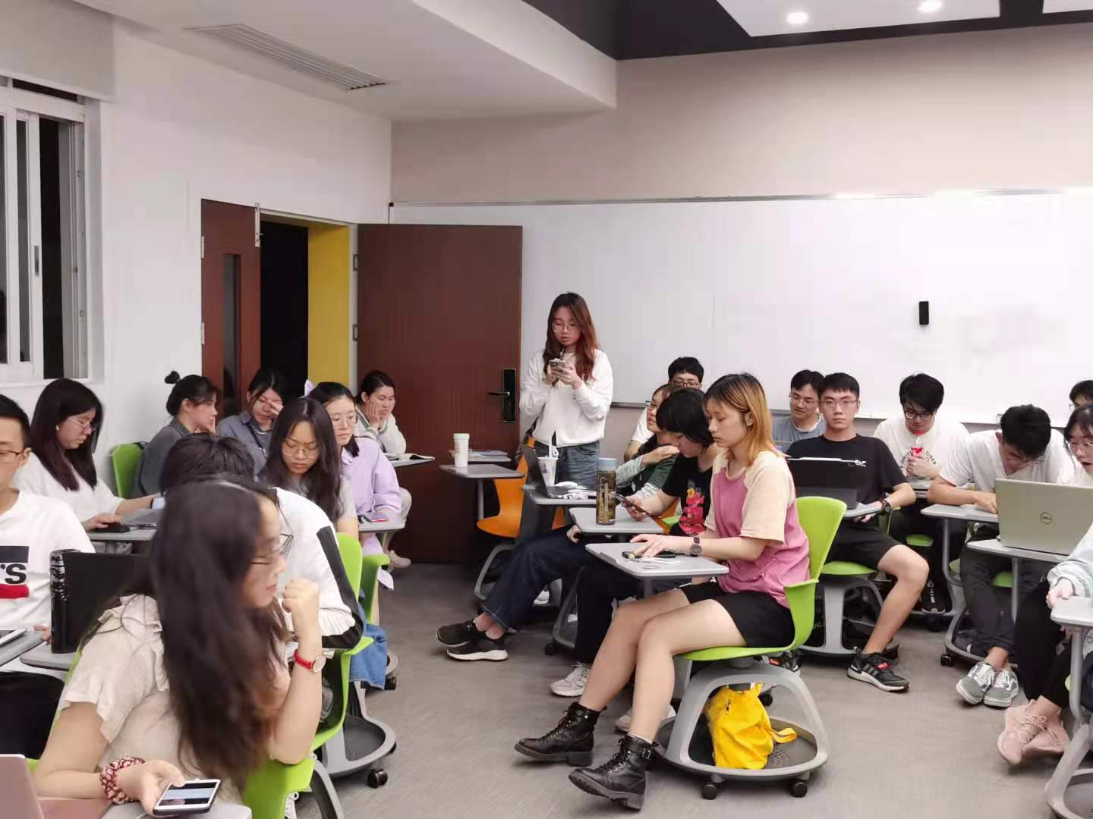
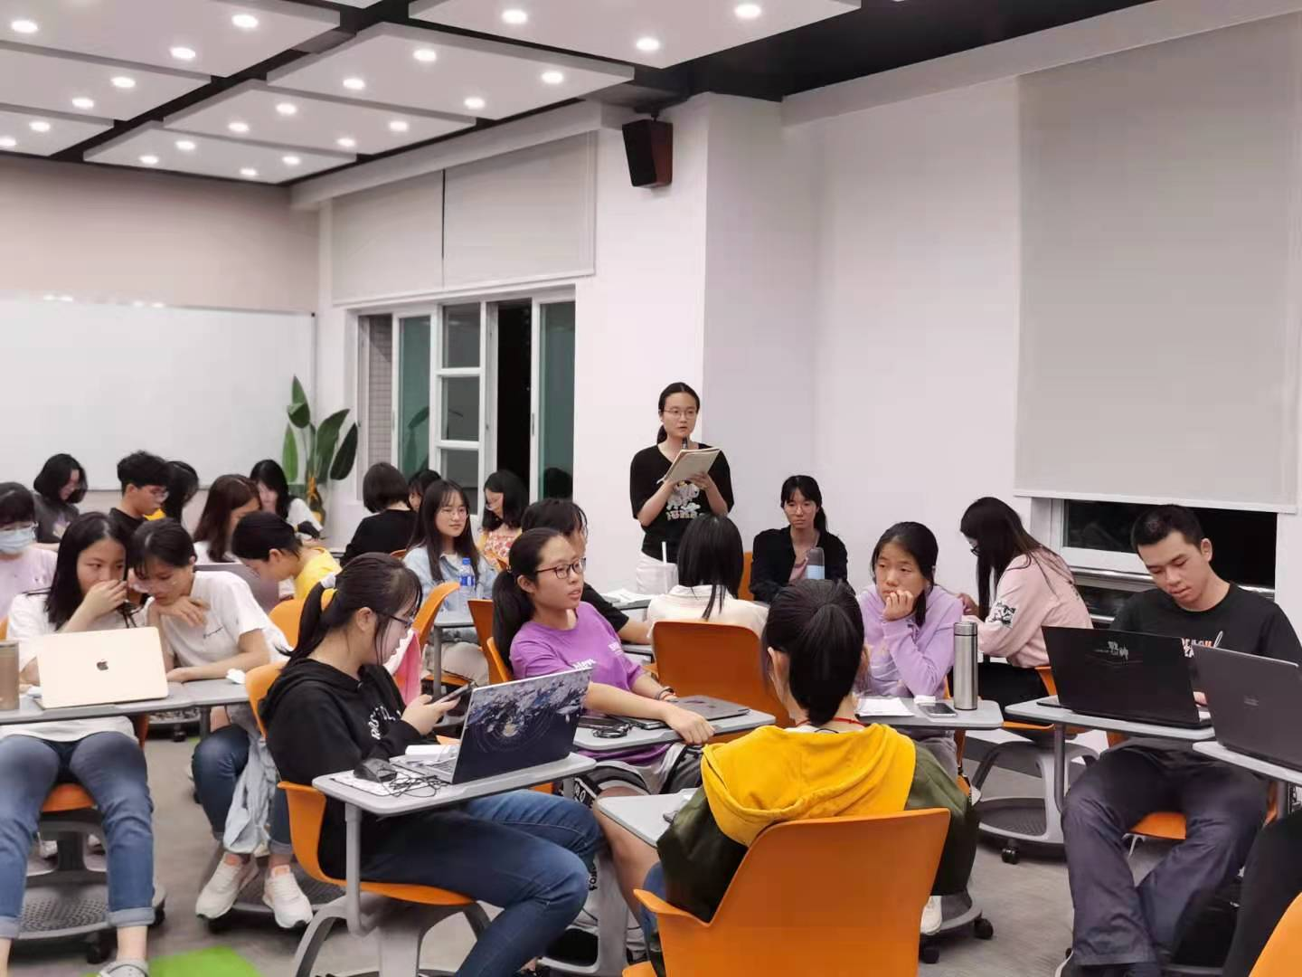
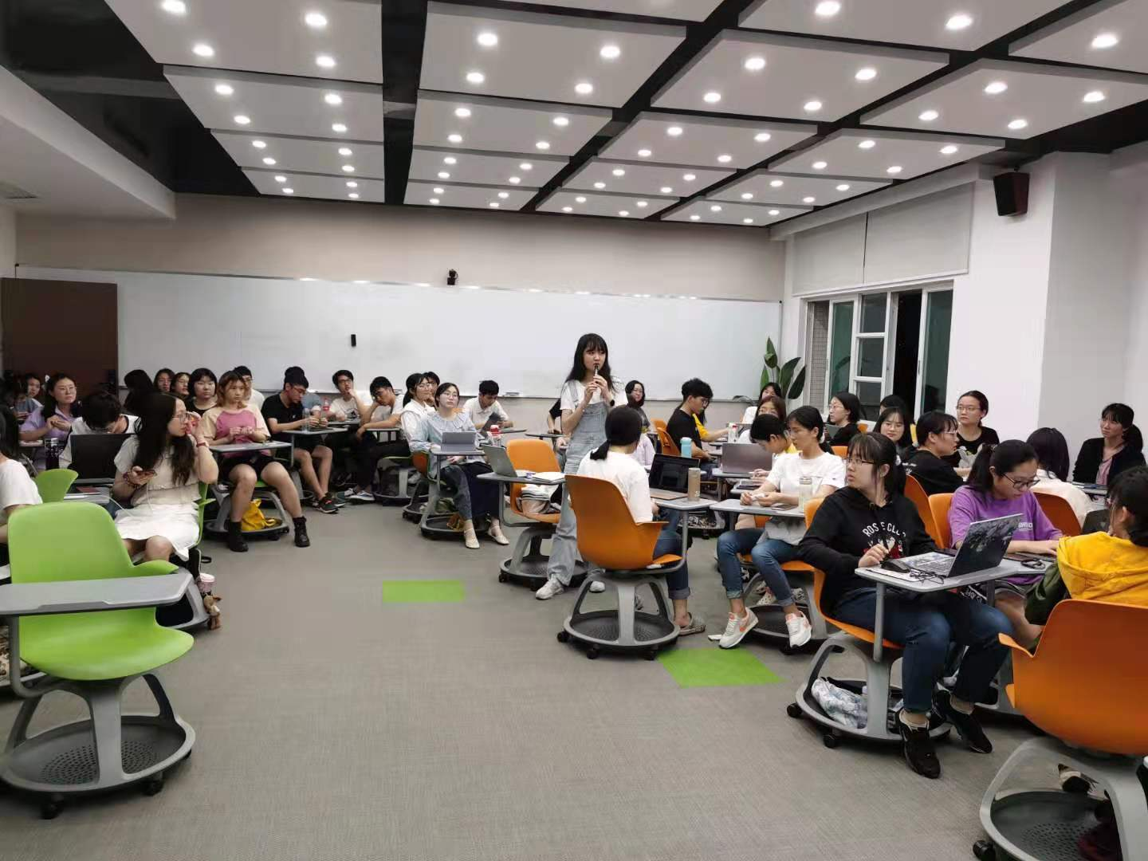
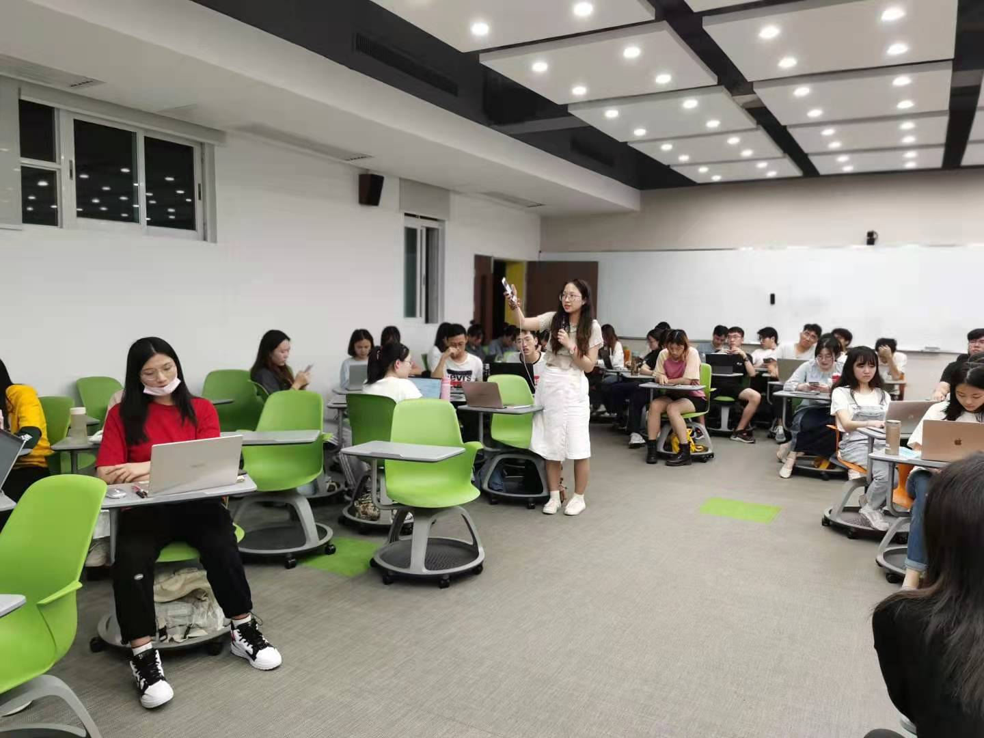
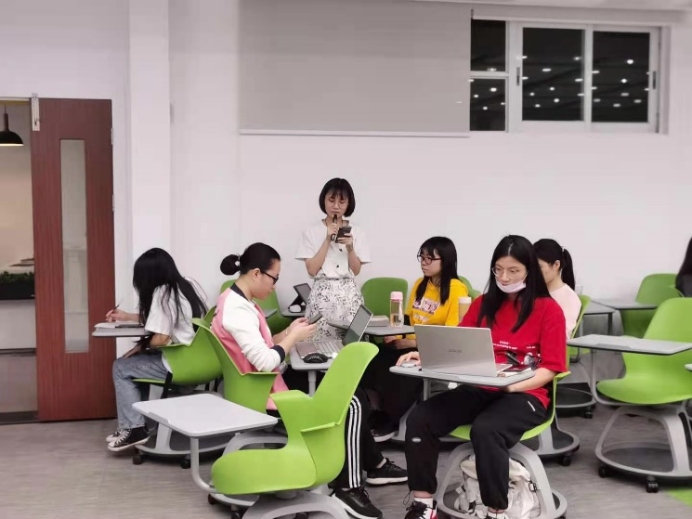
小组汇报，老师点评

Slide 23
方案总结与反思
通过本次思维工具的体验活动的开展，针对活动的成效与不足，我们提出了以下几点经验总结与反思：
真问题的把握：在形成问题解决方案前，前提是对待解决“问题”进行把握，才能真的实现问题解决，部分小组对于问题把握的深度和系统性可以进一步加强。
解决方案的深度：一些解决方案是将整体解决的几个思路框架列举了出来，但是更为具体的解决措施、这些措施实施时是否会存在什么问题，应如何解决，均需要进一步考虑，问题解决方案的深度可以进一步加强。
但总的来说，完成情况比较好，不同的小组各有创新点，大家可相互参考，一起进步！

Slide 24
谢谢观看！

